Slide 1
DADOS ATUALIZADOS E PERSPECTIVAS
Diretoria de Avaliação da Educação Superior - DAES
Coordenação-Geral de Avaliação dos Cursos de Graduação e Instituições de Ensino Superior
Brasília | DF | Abril de 2022

Slide 2
NÚMEROS ATUALIZADOS

Slide 3
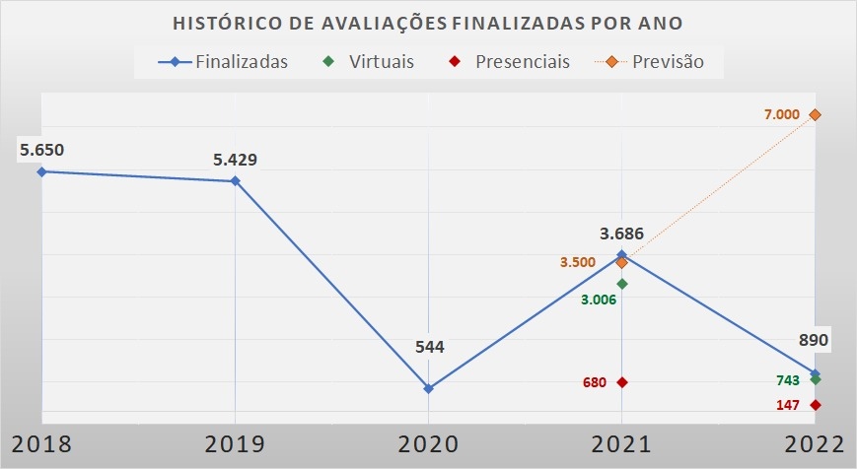
Cenário Atual
Fonte: DAES/INEP. Dados extraídos do sistema e-MEC em 11.04.2022

Slide 4
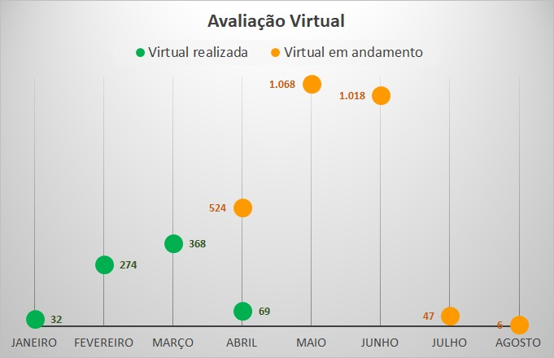
Cronograma 2022 – andamento designações virtuais
Fonte: DAES/INEP. Dados extraídos do sistema e-MEC em 11.04.2022

Slide 5
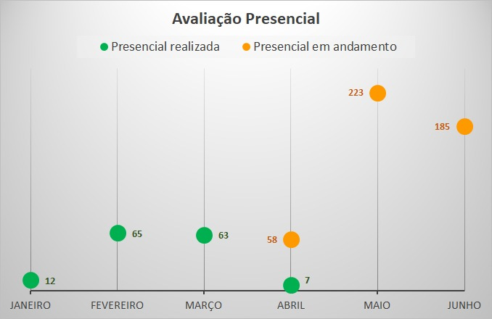
Cronograma 2022 – andamento designações presenciais
Fonte: DAES/INEP. Dados extraídos do sistema e-MEC em 11.04.2022

Slide 6
Força-Tarefa (FT) – Presenciais de saúde (02/03 a 18/03)
Aumento de ‘em designação’ e ‘finalização’; Decréscimo de ‘etapa inicial’
Incluídas avaliações que em 02/03/22 estavam em etapa IES (preenchimento FE)
262 comissões ‘confirmadas’ ou ‘em passagem’.
Fonte: Elaborado por Daes/Inep com base em dados dos sistemas Inepdata/e-MEC – Posição 08/04/2022.

Slide 7
Visitas Canceladas
Solicitante do Cancelamento | Total de Avaliações
Inep | 85
IES | 269
Total | 354

Slide 8
Avaliação da conduta ética dos avaliadores
QUANTIDADE DE PROCESSOS | TOTAL
PROCESSOS 2017 | 9
PROCESSOS 2018 | 29
PROCESSOS 2019 | 82
PROCESSOS 2020 | 117
PROCESSOS 2021 | 124
PROCESSOS 2022 | 62
TOTAL EM MARÇO 2022 | 424
SITUAÇÃO DOS PROCESSOS | TOTAL
Distribuídos para análise | 157
Não distribuídos | 68
Finalizados | 199
TOTAL | 424
RESULTADO | TOTAL DE AVALIADORES
Retorno ao Banco | 170
Advertência | 52
Recapacitação | 56
Exclusão | 97
TOTAL | 375

Slide 9
Capacitações em 2022
CAPACITAÇÃO - EDITAL 73
Sala | Período | Inscritos | Aprovados
CE1 | Fevereiro - Março | 95 | 12
CE2 | Fevereiro - Março | 96 | 24
CE3 | Fevereiro - Março | 97 | 28
CE4 | Fevereiro - Março | 97 | 20
CE5 | Fevereiro - Março | 104 | 20
TOTAL |  | 489 | 104
CAPACITAÇÃO - AVALIAÇÃO VIRTUAL
Sala | Período | Inscritos | Aprovados
Avaliação Virtual 2022 | Março - Abril | 554 | 39
CAPACITAÇÃO - DUPLO PERFIL - Avaliadores de Saúde
Sala | Período | Inscritos | Capacitados
Autorização (presencial) | Março | 239 | 108
Autorização (EaD) | Março | 49 | 21
Reconhecimento (presencial) | Março | 361 | 225
Reconhecimento (EaD) | Março | 72 | 44
TOTAL |  | 721 | 398
Previsão de capacitações:
Turma de recapacitação
Continuação do edital de 2020
Início do edital de 2022
Novos membros da CTAA
Continuação do duplo perfil

Slide 10
NOVIDADES PARA 2022
√ Lançamento de edital para seleção de avaliadores de áreas específicas;
Elaboração de Código de Conduta Ética para IES e Avaliadores;
Melhorias no sistema da Avaliação in Loco – Automação e racionalização dos processos;
Revisão dos instrumentos de avaliação;
CTAA – Promotora de reflexões para melhoria da Avaliação;
CPA – Melhorar a coleta dos dados e Telemetria.

Slide 12
Adaptação dos instrumentos de avaliação de curso 2022

Slide 13
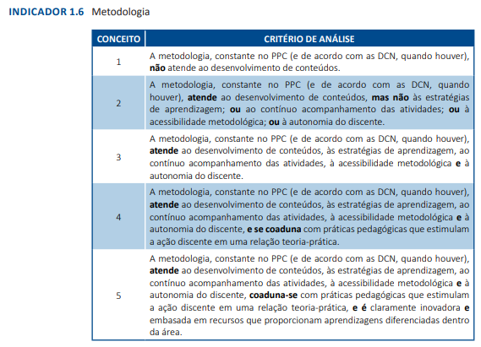
Instrumento IACG 2022|revisão de forma e conteúdo
Organização dos critérios de análise Instrumento de Avaliação dos Cursos de Graduação - 2017 (IACG 2017)
Objeto de avaliação: Metodologia
2. Cada critério de análise é formado por atributos. Por exemplo, para atribuir o conceito 3 é necessário ter evidências para os 5 atributos abaixo:
1. Cada conceito é associado a um critério de análise específico.
❶
❷
❸
❹
❺
3. A lógica para mudança de conceitos é a adição de atributos. Vide conceito 4 na imagem ao lado.

Slide 14
Instrumento IACG 2022|revisão de forma e conteúdo
Organização dos critérios de análise Instrumento de Avaliação dos Cursos de Graduação - 2021 (IACG 2021)
ATIVIDADES DE TUTORIA
2. Passa a existir um único critério de análise, não mais um para cada conceito.
1. O objeto de avaliação não mais apresenta o termo indicador.
Exclusivo para cursos na modalidade a distância e para cursos presenciais que ofertam disciplinas – integral ou parcialmente – na modalidade a distância (conforme a Portaria nº 2.117 de 6 de dezembro de 2019).
Este objeto de avaliação aborda além das atividades realizadas pelos tutores, as ações relacionadas à avaliação destas atividades de tutoria e programas de formação/treinamento.
3. Os atributos são apresentados ordenadamente, destacados por letras.
As atividades de tutoria: i. atendem às demandas didático-pedagógicas da estrutura curricular; ii. promovem a mediação pedagógica junto aos discentes, inclusive em momentos presenciais (quando for o caso).
As atividades de tutoria: i. propiciam o domínio do conteúdo, considerando os recursos e os materiais didáticos; ii. proporcionam o acompanhamento dos discentes no processo formativo; iii. são avaliadas periodicamente.
As avaliações das atividades de tutoria: i. consideram os estudantes; ii. consideram a equipe pedagógica do curso; iii. embasam ações corretivas; iv. subsidiam ações de planejamento.
São realizadas ações de capacitação/treinamento dos tutores: i. devidamente documentadas; ii. com periodicidade não superior a dois semestres letivos; iii. que são consideradas como insumo para a gestão do corpo tutorial; iv. baseadas nas avaliações periódicas.
São adotadas práticas tutoriais inovadoras: i. voltadas ao êxito dos discentes; ii. voltadas à permanência dos alunos; iii. acompanhadas formalmente.
4. Cada atributo possui um ou mais qualificadores destacados em números romanos. O atributo somente pode ser considerado, se houver evidências para todos os qualificadores.
Conceito 1 - Deve ser atribuído quando não forem encontradas evidências o conceito 2.
Conceito 2 – Atendimento dos atributos: a; b.
Conceito 3 – Além do atributo do Conceito 2, o cumprimento do atributo: c.
Conceito 4 – Além dos atributos do Conceito 3, o cumprimento do atributo: d.
Conceito 5 – Além dos atributos do Conceito 4, o cumprimento do atributo: e.
5. A lógica permanece aditiva, mas a escala que define quais atributos são suficientes para cada conceito.

Slide 15
Instrumento Reconhecimento 2022|revisão de forma e conteúdo
Ambientes profissionais vinculados ao curso
Políticas institucionais no âmbito do curso
Núcleo de Práticas Jurídicas
Implementação do PPC
Unidades hospitalares e complexo assistencial conveniados
1.1
1.2
1.3
1.4
1.5
1.6
1.7
1.8
1.9
1.10
1.11
1.12
1.13
1.14
1.15
1.16
1.17
1.18
2.1
2.2
2.3
2.4
2.5
2.6
2.7
2.8
2.9
2.10
2.11
2.12
3.1
3.2
3.3
3.4
3.5
3.6
3.7
3.8
3.9
3.10
3.11
3.12
A estrutura curricular, suas unidades e conteúdos
Metodologia
Laboratórios de habilidades da atividade médica ou de saúde
Estágio obrigatório
Atividades complementares
Laboratórios de ensino para a área da saúde
Laboratórios didáticos de formação específica
Trabalho de Conclusão de Curso ou Equivalente
Laboratórios didáticos de formação básica
Apoio ao discente
Processos de controle de produção ou distribuição de material didático
D3
Processos de avaliação interna e externa e gestão do curso
Bibliografia e biblioteca
Atividades de tutoria
Acesso dos alunos a equipamentos de informática
D1
Tecnologias de Informação e Comunicação (TIC) no processo ensino-aprendizagem
Salas de aula
Ambiente Virtual de Aprendizagem (AVA)
Espaços de trabalho para docentes e coordenador de curso
Material didático
Interação com tutores, docentes e coordenadores de cursos EAD
Procedimentos de acompanhamento e de avaliação dos processos de ensino-aprendizagem
Equipe multidisciplinar
D2
Integração com as redes públicas de ensino
Titulação e formação do corpo de tutores do curso
Integração do curso com o sistema local e regional de saúde (SUS)
Exercício da tutoria na EAD
Atividades práticas de ensino para a área da saúde
Incentivo e produção docente
Atividades práticas de ensino para licenciaturas
Experiência no exercício da docência
Núcleo Docente Estruturante (NDE)
Experiência profissional do corpo docente
Atuação do colegiado de curso ou equivalente
Regime de trabalho do corpo docente do curso
Atuação do coordenador
Desempenho docente

Slide 16
Instrumento Reconhecimento 2022|comparação com o IACG 2017
Dimensão 1 – Organização didático-pedagógica
1.1 – Políticas institucionais no âmbito do curso
1.1 – Políticas institucionais no âmbito do curso
1.2 – Implementação do Projeto Pedagógico do Curso
1.2 – Objetivos do curso
1.3 – Perfil profissional do egresso
1.3 – A estrutura curricular, suas unidades e conteúdos
1.4 – Estrutura curricular
1.5 – Conteúdos curriculares
1.4 – Metodologia
1.6 – Metodologia
1.5 – Estágio obrigatório
1.7 – Estágio curricular supervisionado
1.8 – Estágio curricular supervisionado – relação com a rede de escolas da educação básica
1.9 – Estágio curricular supervisionado – relação teoria e prática
1.6 – Atividades complementares
1.10 – Atividades complementares
1.7 – Trabalho de Conclusão de Curso ou equivalente
1.11 – Trabalhos de Conclusão de curso
1.8 – Apoio ao discente
1.12 – Apoio ao discente
1.9 – Os processos de avaliação interna e externa e a gestão do curso
1.13 – Gestão do curso e os processos de avaliação interna e externa
1.10 – Atividades de tutoria
1.14 – Atividades de tutoria
1.11 – Tecnologias de Informação e Comunicação (TIC) no processo de ensino-aprendizagem
1.16 – Tecnologias de Informação e Comunicação (TIC) no processo de ensino-aprendizagem
1.12 – Ambiente Virtual de Aprendizagem (AVA)
1.17 – Ambiente Virtual de Aprendizagem (AVA)

Slide 17
Instrumento Reconhecimento 2022|comparação com o IACG 2017
Dimensão 1 – Organização didático-pedagógica
1.13 – Material didático
1.18 – Material didático
1.14 – Procedimentos de acompanhamento e de avaliação dos processos de ensino-aprendizagem
1.19 – Procedimentos de acompanhamento e de avaliação dos processos de ensino-aprendizagem
1.15 – Integração com as redes públicas de ensino
1.21 – Integração com as redes públicas de ensino
1.16 – Integração do curso com o sistema local e regional de saúde (SUS)
1.22 – Integração do curso com o sistema local e regional de saúde (SUS)
1.17 – Atividades práticas de ensino para a área da saúde
1.23 – Atividades práticas de ensino para áreas da saúde
1.18 – Atividades práticas de ensino para licenciaturas
1.24 – Atividades práticas de ensino para licenciaturas

Slide 18
Instrumento Reconhecimento 2022|comparação com o IACG 2017
Dimensão 2 – Corpo docente e tutorial
2.1 – Núcleo Docente Estruturante (NDE)
2.1 – Núcleo docente Estruturante – NDE
2.2 – Atuação do colegiado de curso ou equivalente
2.12 – Atuação do colegiado do curso ou equivalente
2.3 – Atuação do coordenador
2.3 – Atuação do coordenador
2.4 – Regime de trabalho do coordenador
2.4 – Desempenho docente
2.5 – Corpo docente
2.5 – Regime de trabalho do corpo docente do curso
2.6 – Regime de trabalho do corpo docente do curso
2.6 – Experiência profissional do corpo docente
2.7 – Experiência profissional do docente
2.7 – Experiência no exercício da docência
2.8 – Experiência no exercício da docência na educação básica
2.9 – Experiência no exercício da docência superior
2.10 – Experiência no exercício da docência na educação a distância
2.8 – Incentivo e produção docente
2.16 – Produção científica, cultural, artística ou tecnológica
2.9 – Exercício da tutoria na EAD
2.11 – Experiência no exercício da tutoria na educação a distância
2.14 – Experiência do corpo de tutores em educação a distância
2.10 – Titulação e formação do corpo de tutores do curso
2.13 – Titulação e formação do corpo de tutores do curso
2.11 – Equipe multidisciplinar
1.16 – Tecnologias de Informação e Comunicação (TIC) no processo de ensino-aprendizagem
2.12 – Interação entre tutores, docentes e coordenadores de curso a distância
2.15 – Interação entre tutores, docentes e coordenadores de curso a distância

Slide 19
Instrumento Reconhecimento 2022|comparação com o IACG 2017
Dimensão 3 – Infraestrutura
3.1 – Espaços de trabalho para docentes e coordenador de curso
3.1 – Espaço de trabalho para docentes em tempo integral
3.2 – Espaço de trabalho para o coordenador
3.3 – Sala coletiva de professores
3.2 – Salas de aula
3.4 – Salas de aula
3.3 – Acesso dos alunos a equipamentos de informática
3.5 – Acesso de alunos a equipamentos de informática
3.4 – Bibliografia e biblioteca
3.6 – Bibliografia básica por Unidade Curricular (UC)
3.7 – Bibliografia complementar por Unidade Curricular (UC)
3.5 – Processo de controle de produção ou distribuição de material didático
3.14 – Processo de controle de produção ou distribuição de material didático
3.6 – Laboratórios didáticos de formação básica
3.8 – Laboratórios didáticos de formação básica
3.7 – Laboratórios didáticos de formação específica
3.9 – Laboratórios didáticos de formação específica
3.8 – Laboratórios de ensino para a área da saúde
3.10 – Laboratórios de ensino para a área da saúde
3.9 – Laboratórios de habilidades da atividade médica ou de saúde
3.11 – Laboratórios de habilidades
3.10 – Unidades hospitalares e complexo assistencial conveniado
3.12 – Unidades hospitalares e complexo assistencial conveniados
3.11 – Núcleo de Práticas Jurídicas (NPJ)
3.15 – Núcleo de práticas jurídicas
3.12 – Ambientes profissionais vinculados ao curso
3.18 – Ambientes profissionais vinculados ao curso

Slide 20
Instrumento IACG 2022|adequação à modalidade a distância
Instrumento Reconhecimento (2.117/19)
ATIVIDADES DE TUTORIA
Exclusivo para cursos na modalidade a distância e para cursos presenciais que ofertam disciplinas – integral ou parcialmente – na modalidade a distância (conforme a Portaria nº 2.117 de 6 de dezembro de 2019).
Este objeto de avaliação aborda além das atividades realizadas pelos tutores, as ações relacionadas à avaliação destas atividades de tutoria e programas de formação/treinamento.
As atividades de tutoria: i. atendem às demandas didático-pedagógicas da estrutura curricular; ii. promovem a mediação pedagógica junto aos discentes, inclusive em momentos presenciais (quando for o caso).
As atividades de tutoria: i. propiciam o domínio do conteúdo, considerando os recursos e os materiais didáticos; ii. proporcionam o acompanhamento dos discentes no processo formativo; iii. são avaliadas periodicamente.
As avaliações das atividades de tutoria: i. consideram os estudantes; ii. consideram a equipe pedagógica do curso; iii. embasam ações corretivas; iv. subsidiam ações de planejamento.
São realizadas ações de capacitação/treinamento dos tutores: i. devidamente documentadas; ii. com periodicidade não superior a dois semestres letivos; iii. que são consideradas como insumo para a gestão do corpo tutorial; iv. baseadas nas avaliações periódicas.
São adotadas práticas tutoriais inovadoras: i. voltadas ao êxito dos discentes; ii. voltadas à permanência dos alunos; iii. acompanhadas formalmente.
Conceito 1 - Deve ser utilizado quando não forem encontradas evidências para quaisquer dos atributos do conceito 2.
Conceito 2 – Atendimento dos atributos das letras a, b.
Conceito 3 – Além do atributo do Conceito 2, o cumprimento do atributo c.
Conceito 4 – Além dos atributos do Conceito 3, o cumprimento do atributo d.
Conceito 5 – Além dos atributos do Conceito 4, o cumprimento do atributo e.

Slide 21
Instrumento IACG 2022|adequação às DCN
Ao todo, 14 objetos de avaliação fazem referência às DCN no instrumento de Reconhecimento de Cursos.
As DCN podem ser evidenciadas nos objetos de avaliação de três formas:
No campo de observação do objeto de avaliação:
Políticas institucionais no âmbito do curso;
Estágio obrigatório;
Atividades complementares;
Trabalho de Conclusão de Curso (TCC) ou equivalente;
Integração do curso com o Sistema Local e Regional de Saúde (SUS);
Núcleo de práticas jurídicas: atividades básicas e arbitragem, negociação, conciliação, mediação e atividades jurídicas reais.
No corpo dos atributos:
Implementação do PPC – Projeto Pedagógico do Curso;
Metodologia;
Núcleo docente estruturante;
Laboratórios de ensino para a área de saúde e bem estar;
Laboratórios de habilidades da atividade médica ou de saúde.
Na descrição, em determinados atributos, das competências esperadas
Atividades práticas de ensino para áreas da saúde;
Atividades práticas de ensino para licenciaturas;
A estrutura curricular, suas unidades e conteúdos.

Slide 22
Instrumento IACG 2022|Capacitação de Avaliadores
A capacitação ocorrerá na Plataforma Moodle:
Criação de dois módulos de Capacitação:
O primeiro, Módulo Instrumento 2022 , tem carga horária de 15 horas e objetivo geral de reconhecer as principais características do Instrumento 2022.
O segundo, Relacionando Evidências e Atributos, com carga horária de 25 horas, o apontamento de fontes e evidências para os atributos dos objetos de avaliação.
Responsáveis: Tutores e a equipe da CGACGIES.
Período: 20 dias de duração. Início casado com a publicação do instrumento, nos moldes da capacitação para a avaliação virtual, tentando evitar designações de avaliadores sem a devida conclusão do curso respectivo.
Todos os avaliadores do BASis serão capacitados para o Instrumento 2022, conforme a necessidade do Inep.

